Slide 1
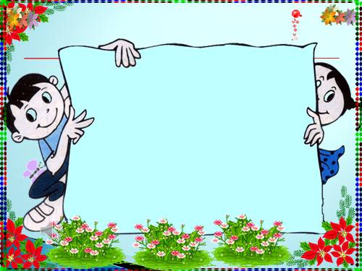
CHÀO CÁC EM HỌC SINH ĐẾN VỚI TIẾT HỌC
MĨ THUẬT LỚP 2

Slide 2

MĨ THUẬT
Tạo hình Robot

Slide 3
YÊU CẦU CẦN ĐẠT
- Biết được cách kết hợp các hình cơ bản để tạo rô-bốt.
- Tạo được rô-bốt bằng cách các vật liệu tìm được.
- Chỉ ra được các hình cơ bản trong sản phẩm mĩ thuật.
- Rèn luyện các kĩ năng cắt ghép và kĩ năng giao tiếp, hợp tác trong học tập.

Slide 4
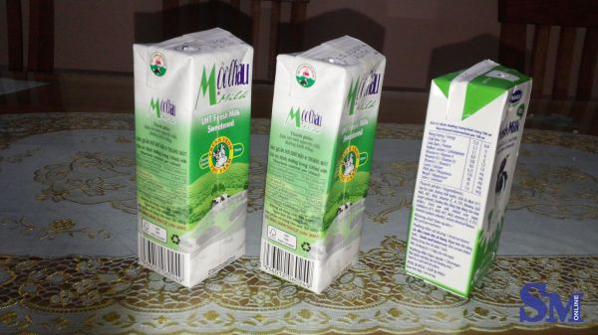

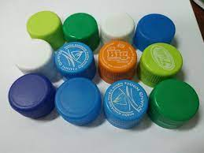
KHÁM PHÁ
MỘT SỐ VẬT LIỆU DẠNG HÌNH KHỐI
- Kể tên các khối cơ bản mà em đã học?
- Kể tên khối của các vật liệu em đang có?

Slide 5
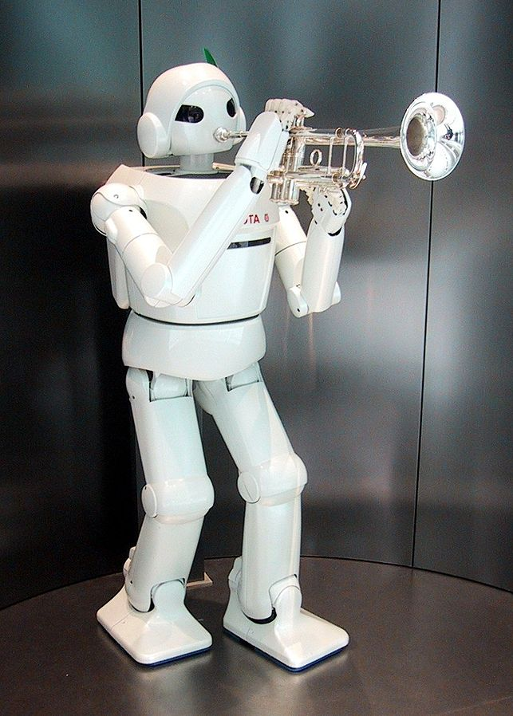
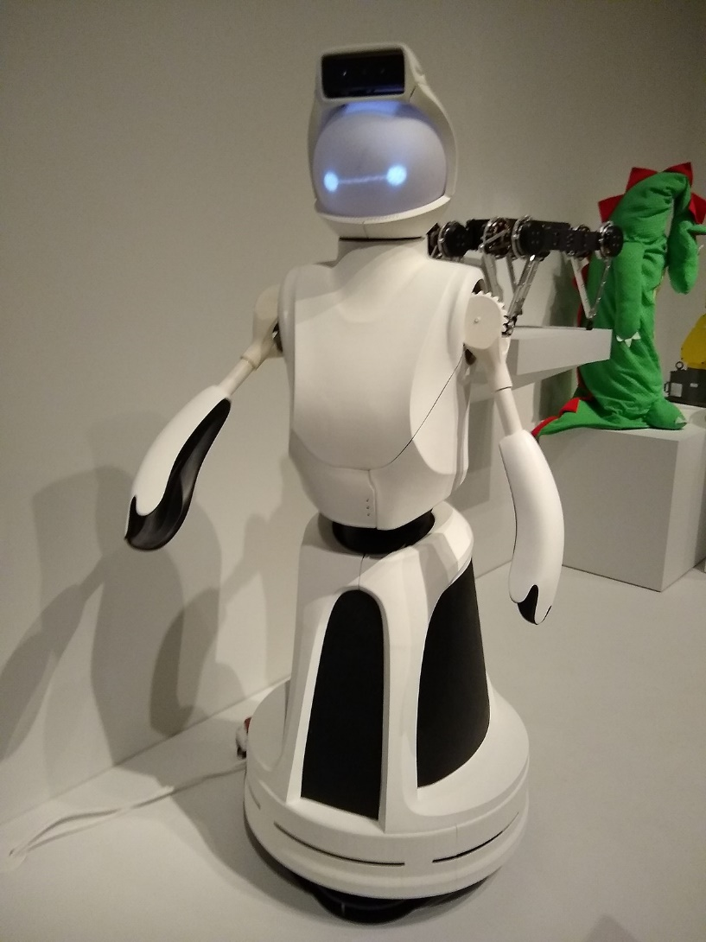
Hình ảnh Rô-bốt của các nhà khoa học

Slide 6
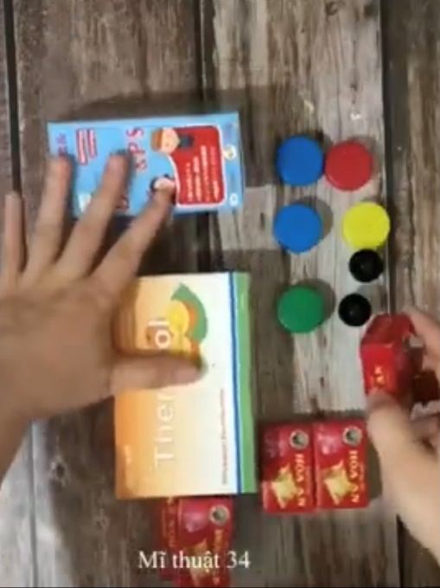
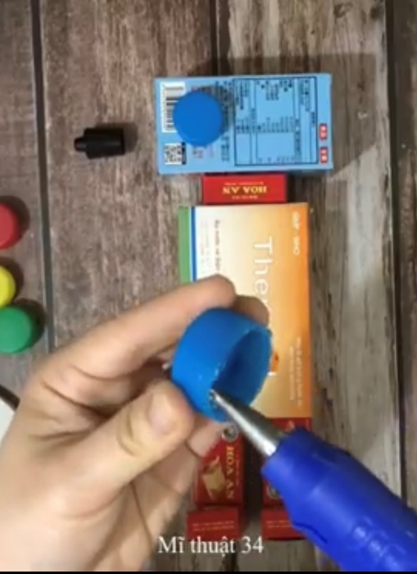
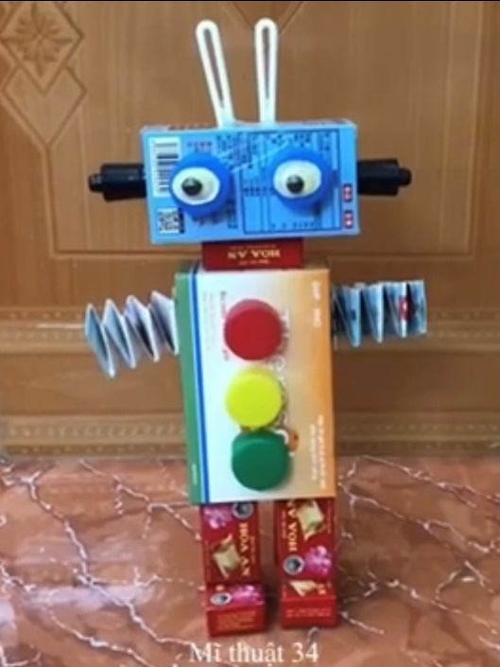
KIẾN TẠO KIẾN THỨC KỸ NĂNG
Bước 1: Lựa chọn các vật liệu phù hợp để làm các bộ phận.
Bước 2: Lắp ghép và dán các bộ phận tạo hình rô-bốt
Bước 3: Trang trí để rô-bốt thêm sinh động và độc đáo.

Slide 7
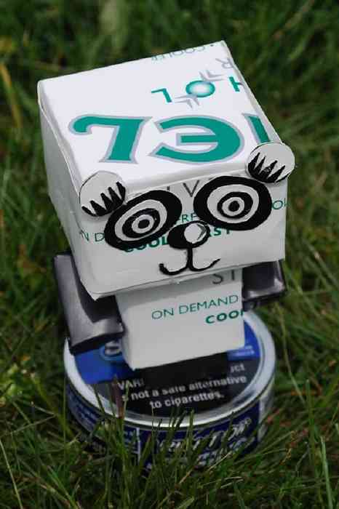
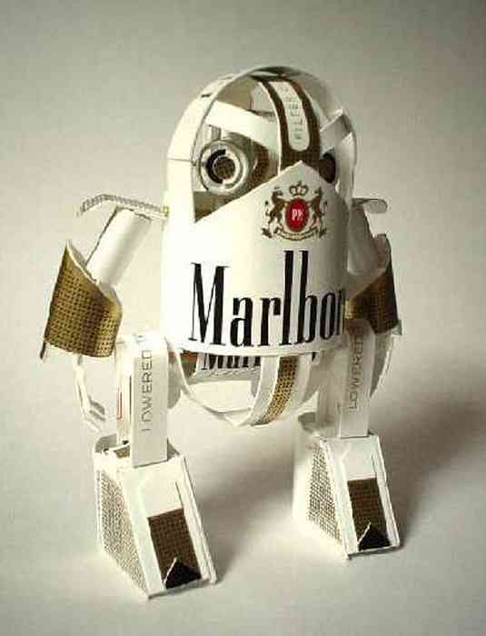
BÀI THAM KHẢO

Slide 8
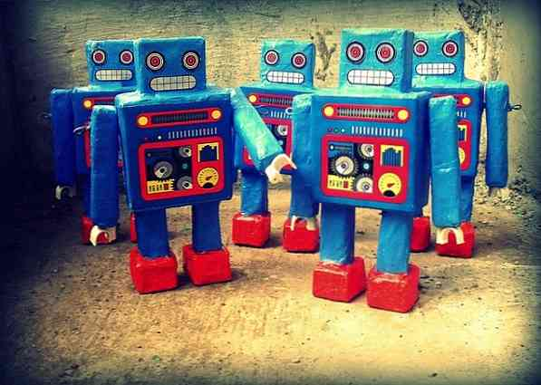
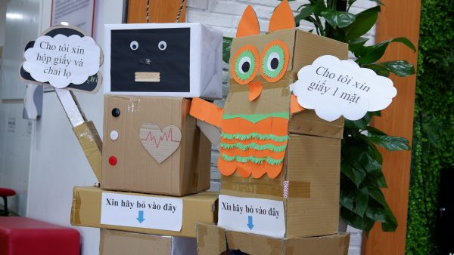
BÀI THAM KHẢO

Slide 9

LUYỆN TẬP – SÁNG TẠO
Sáng tạo Robot bằng vật liệu tìm được

